Slide 1
Использование мнемотехники в развитии связной речи
Подготовила учитель-логопед: Монгуш Б.Б.
МАДОУ №1 «Золотой ключик» г. Кызыла
2014г.

Slide 2
Задачи мнемотехники
МНЕМОТЕХНИКА
Сохранение информации
Воспроизведение информации
Запоминание информации
Развитие связной речи

Slide 3
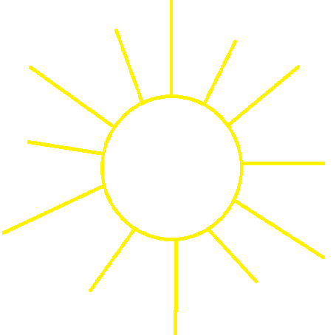

Задание 1: составление рассказа «Весна» с использованием мнемотаблиц
Наступила весна. У весны три месяца: март, апрель, май.
Весной ярко светит солнце и сильно пригревает.

Slide 4
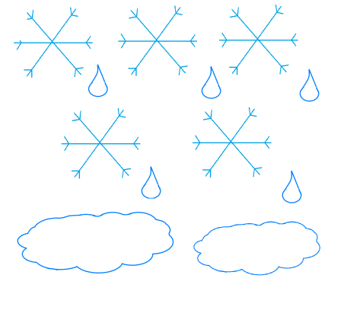
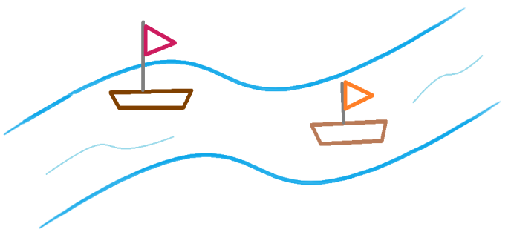
Тает снег, кругом лужи.
Бегут ручьи.

Slide 5
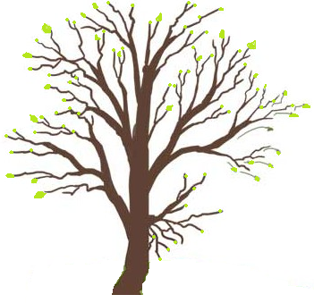
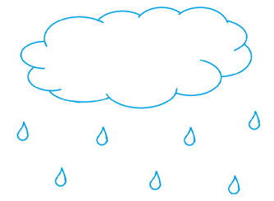
Идет теплый весенний дождь.
На деревьях набухают почки и распускаются клейкие листочки.

Slide 6

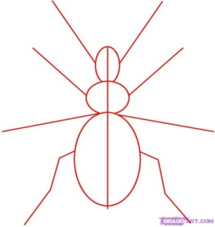
Появляется первая травка. Прямо из-под снега расцветают подснежники – первые вестники весны.
Просыпаются насекомые.

Slide 7

Из тёплых мест возвращаются перелётные птицы

Slide 8
Задание 2: заучивание стихотворения «Весна - красна»
Ты, весна, весна - красна,
Что с собою принесла?
Принесла я для лугов
Покрывало из цветов.
Принесла для ёлки
Новые иголки.
Для осины и берёз
Свежих листьев целые воз.

Slide 9
Задание 3: отгадывание мнемозагадки.
Травка зеленая,
Солнышко веселое,
Птицы прилетели,
Громко запели.

Slide 10
Задание 4: пересказ рассказа «Весна в окно стучится» по мнемосхеме
Солнце светит и очень сильно пригревает.
Бегут ручьи. На реках ледоход.
Появились проталины.
Расцвели подснежники,
Проснулись жуки и другие насекомые.
Распустилась верба.

Slide 11
Задание 5: составление рассказа-описания «Весна-красна» по мнемотаблице
Весной солнце часто появляется на голубом небе.
Теплое солнце топит снег
Образуются лужи
Бегут ручьи.
Весной на деревьях набухают почки и появляются клейкие листочки.
Весной перелетные птицы вьют гнезда,
заселяются в скворечники.

Slide 12
Задание 6: выучить стихотворение «Воробей» по мнемотаблице
Воробей с березы
На дорогу прыг
Больше нет мороза
Чик-чирик.

Slide 13
ЗАКЛЮЧЕНИЕ
добывать информацию, проводить исследование, делать сравнения, составлять четкий внутренний план умственных действий, речевого высказывания;
формулировать и высказывать суждения, делать умозаключения;
применение наглядного моделирования оказало положительное влияние на развитие неречевых процессов: внимания, памяти, мышления.
Используя в своей работе методы и приемы мнемотехники, мы учим детей:

Slide 14
Эффективность использования мнемотехники
Сокращает время обучения
Развивает память
Развивает внимание
Развивает образное мышление
Развивает связную речь

Slide 15
Спасибо за внимание!

